Slide 1
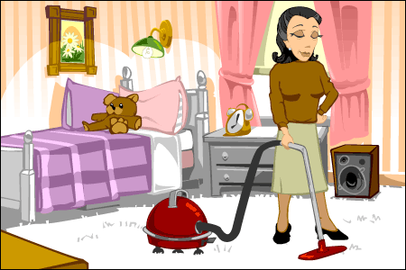
מְנַקָּה

Slide 2
מְחַכָּה

Slide 3
מְכַסָּה

Slide 4
מְנַסָּה

Slide 5
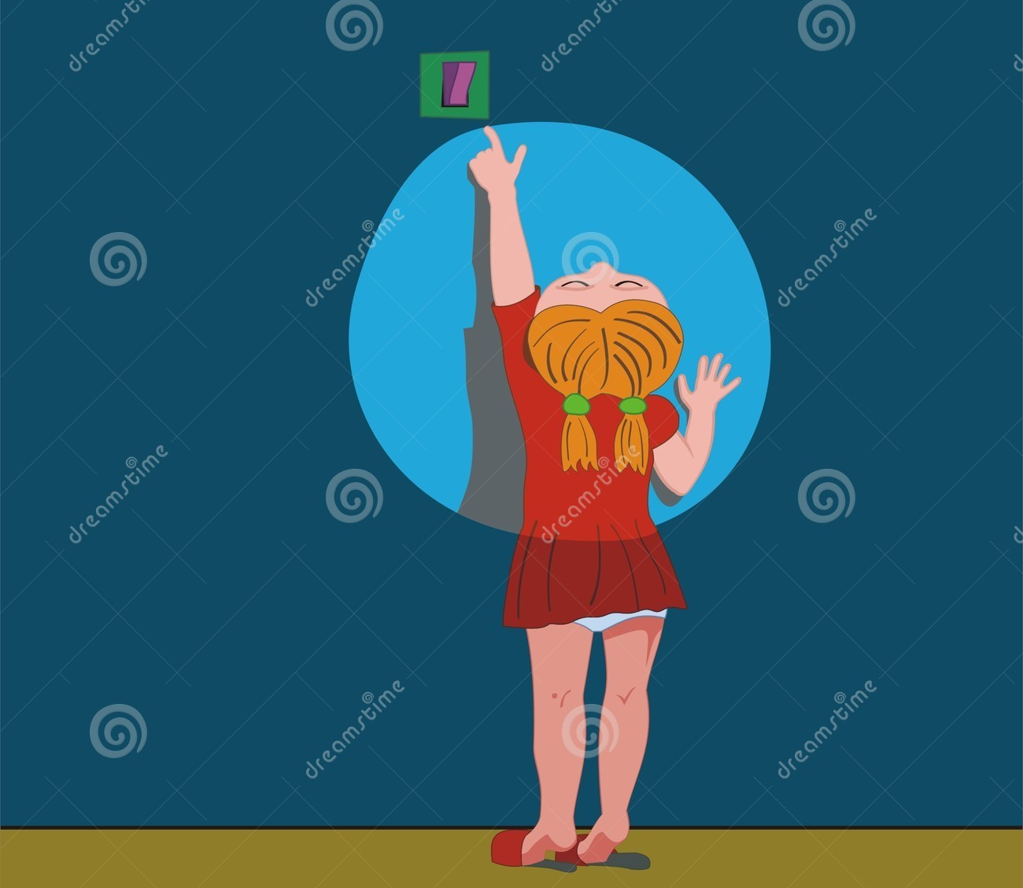
מְכַבָּה

